Slide 1
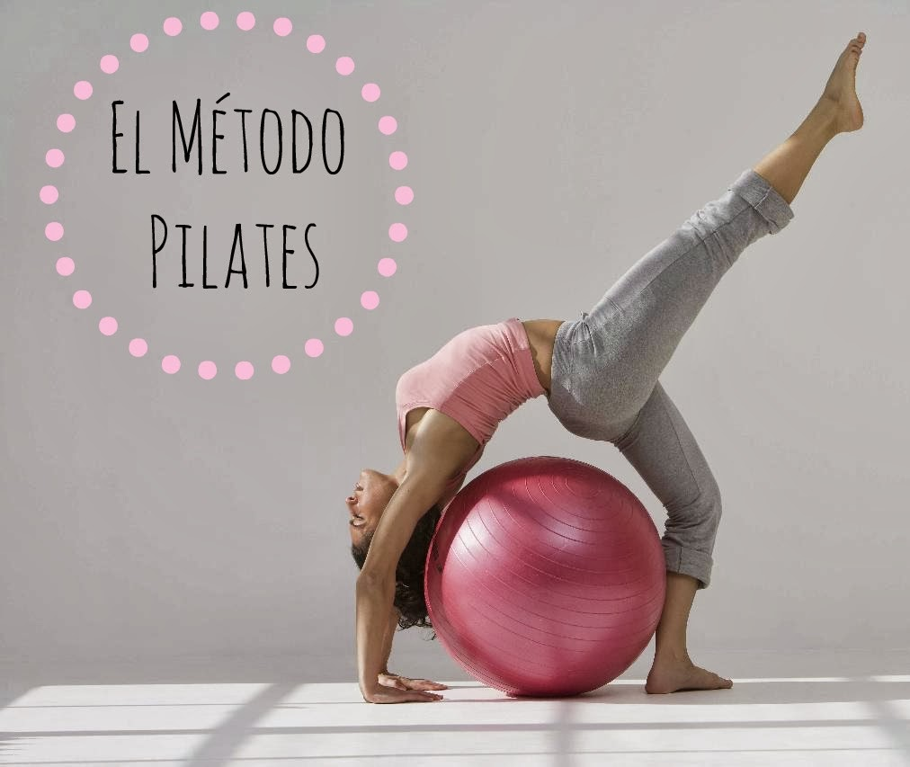
PILATES
Azul Milena Macció
Darla Strillevsky

Slide 2
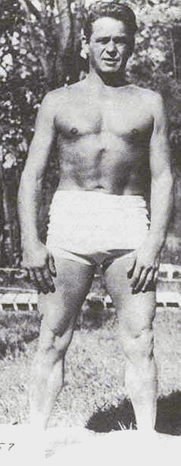
Origen del método
Fue creado por el alemán Joseph H. Pilates a comienzos del siglo XX.
Él lo llamó"Contrología", la ciencia y el arte del desarrollo coordinado del Cuerpo-Mente-Espíritu a través de movimientos naturales bajo estricto control de la conciencia .
Esta disciplina ayuda a desarrollar una fuerza óptima, flexibilidad, resistencia y un buen control postural.

Slide 3
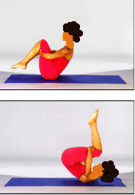
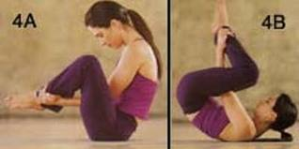
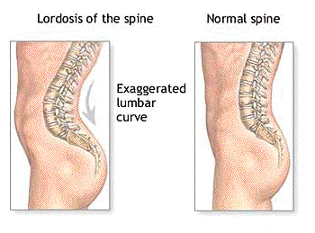
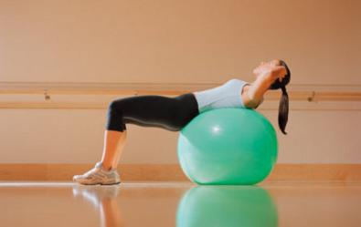
Afección 1: Lordosis lumbar
La hiperlordosis lumbar consiste en un aumento o incremento en la curvatura fisiólogica de la columna vertebral en la zona de las lumbares.
El método pilates ayuda a corregir, estabilizar y fortalecer esta zona de la espalda contribuyendo a mejorar la postura.
Algunos de los ejercicios recomendables son: Rodar como pelota(1), La Foca(2) y, Media rueda y Sobre el balón(3)
1
2
3

Slide 4
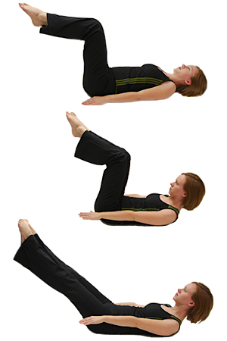
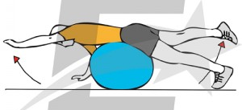
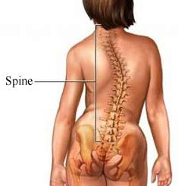
Acción 2: Escoliosis
2
1
Se trata de una desviación de la columna vertebral en los tres planos de movimiento.
Los ejercicios que existen para corregir esta afección son: extensión de brazos y piernas sobre pelota(1), y the hundred(2).

Slide 5
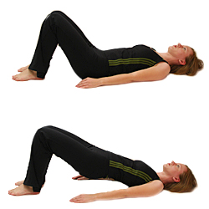
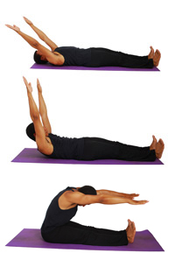
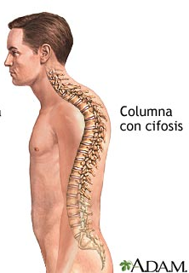
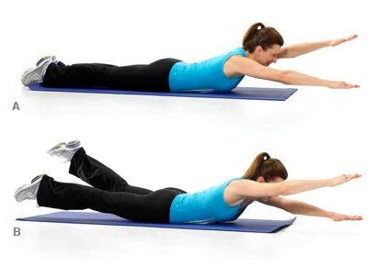
Afección 3: Hipercifosis
La hipercifosis es la curvatura anormalmente aumentada de la columna vertebral a nivel dorsal que se observa como una joroba.
3
2
Los ejercicios de pilates para corregirla son: col y braza(1), roll up(2) y pelvis curl(3).
1

Slide 6
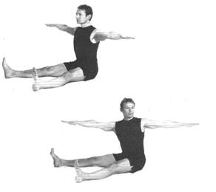
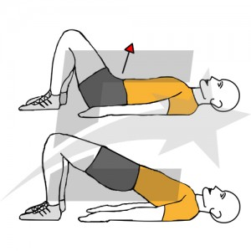
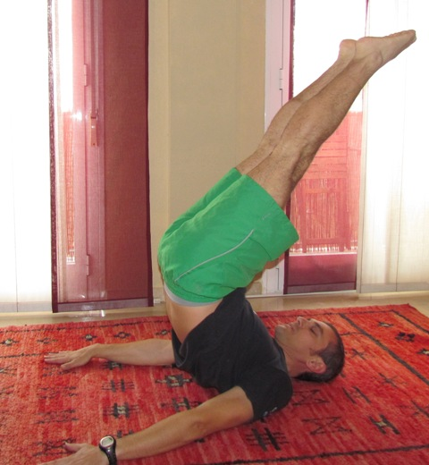
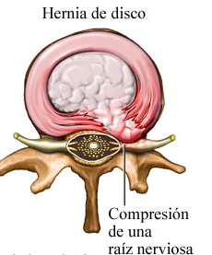
Afección 4: Hernias de disco
3
1
2
Consiste en que el núcleo del disco sale al exterior.
Los ejercicios son: puente con los hombros(1), el clavo(2) y rotación al frente(3).

